Slide 1

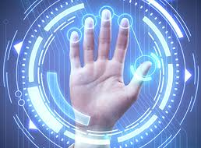
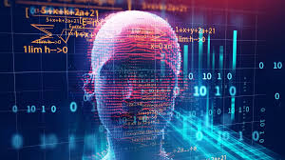
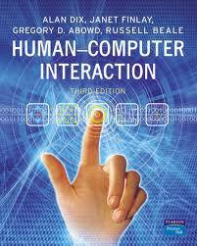

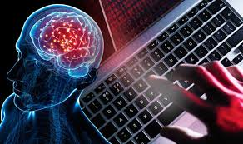

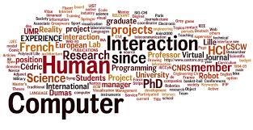
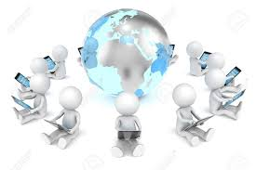
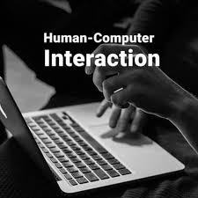

Interaksi Manusia dan Komputer
Shoffan Saifullah, S.Kom., M.Kom.
Informatika
UPN “Veteran” Yogyakarta

Slide 2
Interaksi Manusia dan Komputer
Interaksi Manusia dan Komputer (IMK)
Human-Computer Interaction (HCI)
Computer and Human Interaction (CHI)
Human-Machine Interaction (HMI)
Man-Machine Interaction (MMI)

Slide 3

Apa itu Interaksi Manusia dan Komputer..???
Manusia
Interaksi
Komputer
Interaksi adalah hubungan/komunikasi antara dua atau lebih objek yang saling mempengaruhi satu sama lain
Interaksi manusia dan komputer merupakan komunikasi dua arah antara pengguna (user) dengan sistem komputer yang saling mendukung untuk mencapai suatu tujuan tertentu.

Slide 4
Pengertian IMK
Interaksi manusia dan komputer adalah disiplin ilmu yang mempelajari hubungan antara manusia dan komputer yang meliputi perancangan, evaluasi, dan implementasi antarmuka pengguna komputer agar mudah digunakan oleh manusia.
Dengan
kata lain
Interaksi manusia dan komputer itu sendiri adalah serangkaian proses, dialog dan kegiatan yang dilakukan oleh manusia untuk berinteraksi dengan komputer yang keduanya saling memberikan masukan dan umpan balik melalui sebuah antarmuka untuk memperoleh hasil akhir yang diharapkan. Interaksi manusia dan komputer meliputi ergonomic dan faktor manusia.

Slide 5
Tujuan IMK
Usable (bermanfaat)
Sistem yang dihasilkan memiliki manfaat dan mudah dioperasikan.
Fungsionalitas
Berpengaruh pada produktifitas kerja dari penggunanya dan sistem yang dibuat harus berfungsi dengan baik.
Safe (Aman)
Fungsi-fungsi yang ada pada sistem yg dibuat sesuai dengan perencanaan
Efektif dan Efisien
Apakah sistem yg kita dibuat memiliki tingkat pengamanan data atau tidak.

Slide 6
Ruang
Lingkup
IMK
Manusia
Pengguna (user) yang memakai komputer. User ini berbeda-beda dan memiliki karakteristik masing-masing sesuai dengan kebutuhan dan kemampuannya dalam menggunakan komputer.
Komputer
Peralatan elektronik yang meliputi hardware (perangkat keras) dan software (perangkat lunak)
Interaksi
Hubungan bagaimana manusia berinteraksi dengan komputer

Slide 7
Komputer
Central Processing Unit (CPU)
Output devices
Control Unit
Input devices
Arithmetic/Logical Unit
(ALU)
Secondary storage
Memory Unit

Slide 8
Prinsip Kerja Sistem Komputer
Input
Proses
Output
Interaksi manusia dan komputer

Slide 9
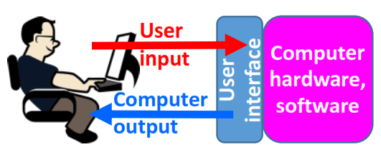

Slide 10
Prinsip Kerja Sistem Komputer
User memberi perintah pada komputer dan komputer mencetak/menuliskan tanggapan pada layar tampilan.
Komputer bekerja sesuai dengan instruksi yang diberikan oleh pengguna.
Manusia dan komputer berinteraksi lewat masukan dan keluaran melalui antarmuka

Slide 11
Fokus IMK
Fokus IMK adalah untuk melakukan Perancangan dan Evaluasi Antarmuka Pemakai (User Interface)
User Interface merupakan bagian dari sistem komputer yang memungkinkan manusia berhubungan/berinteraksi dengan komputer
Manusia
Antarmuka
pemakai
Sistem
Komputer

Slide 12
Manusia/user terkadang tidak sadar telah berinteraksi atau berdialog dengan sebuah benda (komputer), yaitu dalam bentuk menekan tombol berupa tombol angka dan huruf yang ada pada keyboard atau melakukan satu sentuhan kecil pada mouse.
Kemudian hasil inputan ini akan berubah menjadi informasi atau data yang diharapkan user dengan tertampilnya informasi baru pada layar monitor atau bahkan printer

Slide 13
Pada umumnya, user tidak pernah tahu apa yang terjadi saat data dimasukkan ke dalam cpu melalui keyboard. User selalu terfokus pada monitor/printer sebagai keluaran.
User jarang sekali menyadari proses interaksi dengan komputer, dan baru akan menyadari proses interaksi tersebut ketika ada masalah dan tidak tahu cara menyelesaikannya pemecahannya. Biasanya manusia menyalahkan antarmuka yang kurang inovatif, kurang menarik, kurang komunikatif.

Slide 14
Model atau jenis interaksi (dialog) antara user dengan komputer antara user dengan komputer, antara lain :
Command line interface (perintah baris tunggal),
contoh : unix, linux, dos
Menu (menu datar dan menu tarik),
contoh : hampir semua software menggunakan menu
Natural language (bahasa alami),
contoh : bahasa pemrograman terstruktur (belum objek)
Question/answer and query dialogue,
contoh : mysql, dbase interaktif, dll
Form-fills and spreadsheets,
contoh : excel, lotus, dll
WIMP (Windows Icon Menu Pointer, Windows Icon Mouse Pulldown Menu),
yang termasuk komponen WIMP : button, dialogue boxes, pallettes, dll

Slide 15
Antarmuka/interface yang seperti apa yang sesuai dengan keinginan user..???
Tampilan bagus dan menarik
Mudah dioperasikan
Mudah dipelajari
User selalu merasa senang setiap memakai software tersebut
USER FRIENDLY
Antarmuka yang memiliki kualitas tinggi akan dikagumi oleh orang-orang, beredar luas dan sering ditiru.

Slide 16
Suatu antarmuka/interface yang dibuat seharusnya tidak hanya dapat dilihat, disentuh atau didengar,
tetapi juga mencakup konsep, kebutuhan user untuk mengetahui sistem komputer, dan harus dibuat terintegrasi ke seluruh sistem.

Slide 17
Prinsip utama mendesain antarmuka yang baik
[1]
User compatibility
[4]
Work flow compatibility
[2]
Product compatibility
[3]
Task compatibility
[5]
Consistency
[6]
Familiarity
[7]
Simplicity
[8]
Direct manipulation
[9]
Control
[10]
WYSIWYG = what you see is what you get
[11]
Flexibility
[12]
Responsiveness
[13]
Invisible Technology
[14]
Robustness
[15]
Protection
[16]
Ease Of Learning And Ease Of Use

Slide 18
Bidang Studi yang Mempengaruhi Perkembangan IMK
Linguistic
Robotic
Technical Writing
Social psychology
Software engineering
Cognitive psychology
Artificial intelligence
Cognitive science
Sociology
Multimedia
Business
Ergonomics
Anthropology
Organizational psychology
Mathematics
IMK
(HCI)

Slide 19
Terimkasih ☺

